Slide 1

Personlighetspsykologi
- människans sätt att fungera i ett helhetsperspektiv

Slide 2
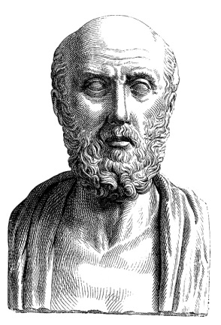
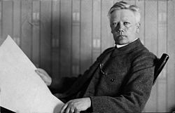
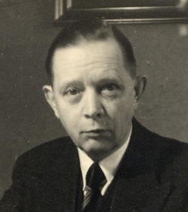
Historik
Hippokrates teori om personlighet (ca 400 f Kr)
Sangviniker = glada, optimistiska och utåtriktade. Tunt flytande blod.
Flegmatiker = tunga och tröga. Överskott av slem.
Koleriker = hetlevrade med häftigt humör. Överskott av gul galla.
Melankoliker = dystra, nedstämda och vemodiga. Svart galla från mjälten.
Herman Lundborg
(chef för Statens rasbiologiska institut)
Hög panna = intellektuell
Låg panna = praktiskt lagda
Skallens form och storlek säger något om egenskaper
Kretschmers lära (tidigt 1900-tal)
Pyknikern = kort och tjock=glad, öppen, sällskapsmänniska
Leptosome = lång och smal = inbunden och försiktig
Atletiske = kraftig och muskulös = långsamt och trögt temperament med häftiga omslag i humöret.

Slide 3
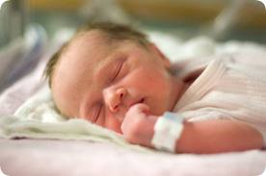
Vad är en personlighet?
Hur var du som nyfödd? Har du fått berättat för dig att du hade en ”personlighet” redan då?
En av huvudfrågorna inom alla de psykologiska perspektivet är hur personligheten formas.

Slide 4
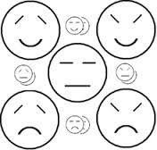
Temperament – vårt medfödda förhållningssätt till världen
Två faktorer som påverkar utvecklingen av den personlighet vi kommer att utveckla.
Temperamentet – vårt medfödda sätt att närma oss och reagera på omvärlden. Delas upp i olika faktorer, som kan betraktas som steglösa skalor. (Aktivt – stillsamt)
Temperamentsprofil – en persons sammanlagda temperamentsfaktorer

Slide 5
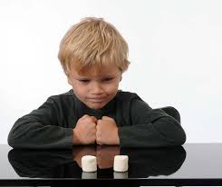
Inom temperamentsforskning intresserar man sig främst för barn, deras temperament framträder tydligast.
Marshmallowexperimentet (Walter Mischel)
Slutsats: förmågan att
Kunna skjuta upp sin tillfredsställelse är en faktor som har stort inflytande över våra liv.

Slide 6
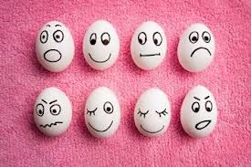
Olika temperamentsfaktorer
Intensitet (hur starka är känsloreaktionerna)
Humör (vanligaste sinnesstämningen)
Aktivitetsnivå (grundtempo)
Distraktibilitet (hur lätt bryts koncentrationen när barnet gör något det inte är intresserat av)
Regelbundenhet (ex. mat- sovtider)
Känslighet för fysiska stimuli (ljud, ljus, känsel, smak och lukt)
Öppenhet – tillbakadragenhet
Anpassningsförmåga
Uthållighet

Slide 7
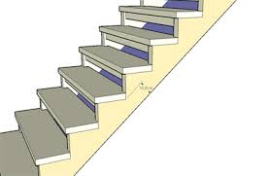
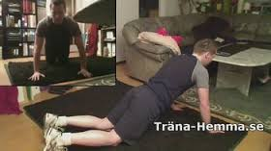
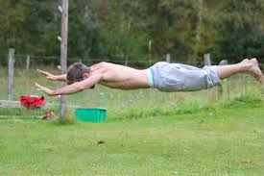
Temperament – en grund att bygga vidare på
Sammanfattningsvis, temperamentet är ett medfött förhållningssätt till världen. Ett utgångsläge snarare än en färdig personlighet.

Slide 8
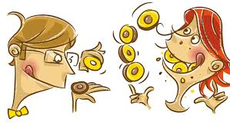
Ett annat sätt att förklara en personlighet:
En persons tydliga och stabila sätt att tänka, känna och handla.
Tre delar ingår i detta personlighetsbegrepp:
1.Motivation -
Behov, strävanden, mål
2.Emotion-
Känsloliv, temperament, självkänsla
3.Kognition-
Attityder, föreställningar, tänkande

Slide 9
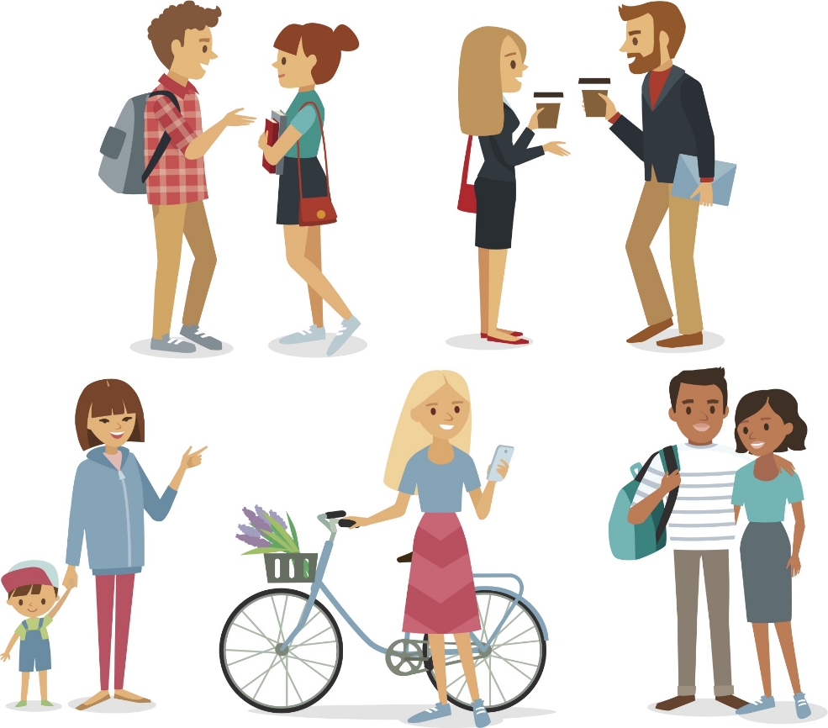
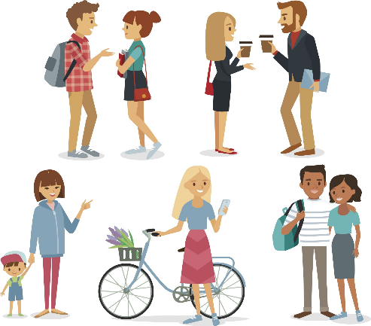
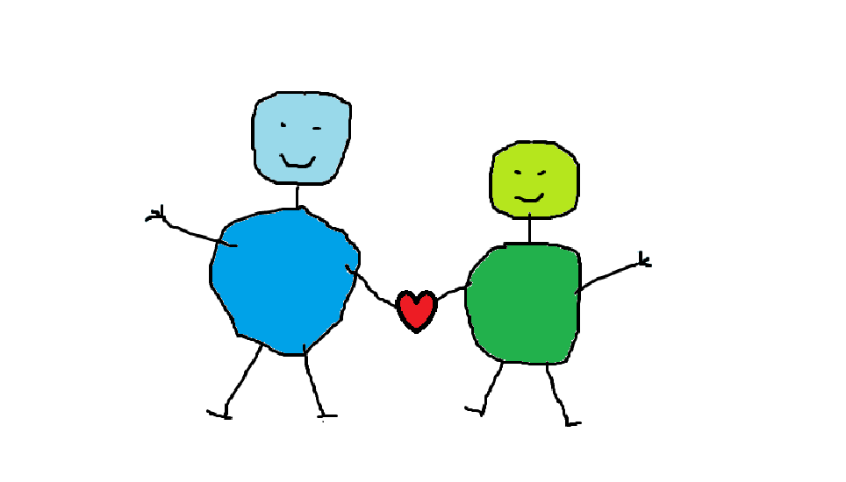
De olika psykologiska perspektiven har olika teorier om vad som formar en människa och hur personligheten kan förändras.

Slide 10
Kognitivt perspektiv: Personligheten kan förändras genom tänkandet. (Kognitiv terapi)
Psykodynamiskt perspektiv: personligheten kan förändras genom relationer eller erfarenheter (psykodynamisk terapi)
Beteendeperspektivet: personligheten kan förändras genom nyinlärning (beteendeterapi)
Biologiskt perspektiv: genom arvet, våra gener, skapas vår personlighet.

Slide 11
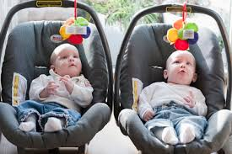
Arv eller miljö?
Hur växer en personlighet fram?
Temperamentsprofilen - biologisk grund
Hur mycket påverkar familjemiljön?
Hur mycket påverkar unika livshändelser?
(Sid 178)
Läs artikeln: ”Styr vi våra gener eller styr de oss?”

Slide 12
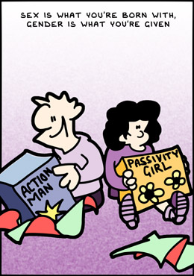
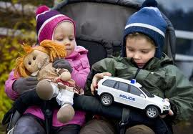
Har personlighet något med kön att göra?

Slide 13
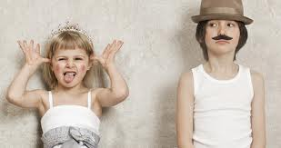
Genus: vara eller bli
Genusdebatten handlar mycket om huruvida könsnormerna har någon biologisk grund eller inte.
Genus = tolkningar av socialt och kulturellt kön. Dvs de egenskaper och förmågor som vårt samhälle knyter till män respektive kvinnor. Vad vi uppfattar som manligt respektive kvinnligt. Genus förändras och omformas över tid.

Slide 14
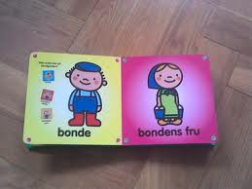
Könsroller = kulturellt och socialt betingade föreställningar om hur kvinnor respektive män är eller bör vara. Könsrollsbegreppet kom att utvecklas på 50-talet och förklarar att flickor och pojkar socialiseras, fostras till olika rollbeteenden utifrån sina biologiska olikheter.

Slide 15
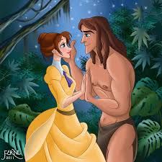
Vad gör oss till Tarzan och Jane?
Utvecklingspsykologiska, psykoanalytiskt färgade, teorier: här har man tagit fasta på hur flickor och pojkar söker sin identitet. Flickor efterliknar modern och pojkar efterliknar fadern. Teorin utgår mycket från Freuds falliska fas. Det biologiska könet har haft stor betydelse för hur man tänker att en pojke och en flicka blir till. Upplevelsen av skillnaden mellan de biologiska könen bidrar till könsidentiteten.
Se sid 207

Slide 16
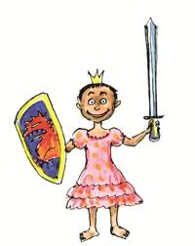
2. Den socialpsykologiska teorin (genusteorin): tänker i första hand att det är samhällets normer och värderingar som styr våra beteenden. Förväntningar spelar stor roll. Flickor och pojkar uppfostras och uppmuntras på olika sätt och därför uppträder de på olika sätt. Miljöfaktorer betonas starkt i utvecklandet av personlighet. Könsidentiteten är något som blir till genom att vi upprepar stereotypa beteenden.
Se boken sid 207-208.

Slide 17
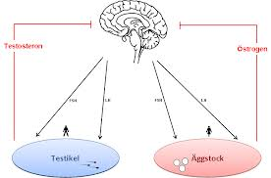
3. Den biologiska teorin: anser att det finns skillnader mellan könen redan från början som inte syns utanpå kroppen utan sitter i hjärnan och i kroppens funktioner. Detta gör att pojkar och flickor tänker, känner och gör olika. Hormonernas roll betonas.
Se boken sid 203-205. Läs om de två experimenten som kan styrka både det biologiska perspektivet och det socialpsykologiska perspektivets förklaringsmodell.
https://www.lakartidningen.se/Aktuellt/Kultur/recensioner/2019/04/Hur-lika-ar-kvinnors-och-mans-hjarnor/

Slide 18
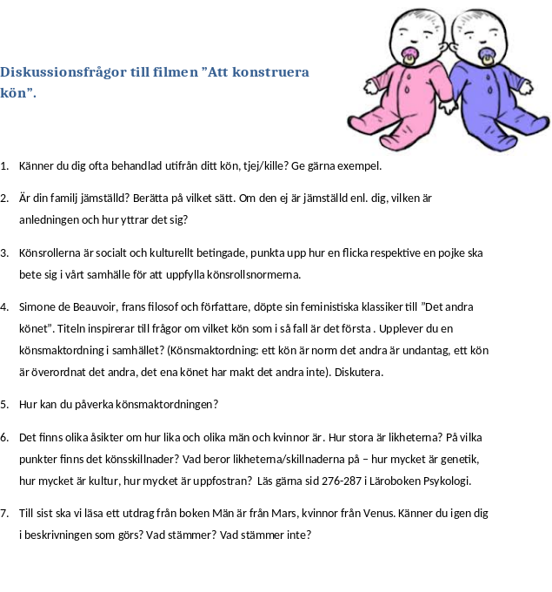
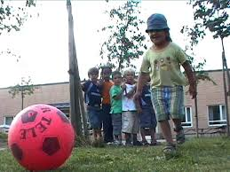
Och nu…filmen…
”Att konstruera kön” + diskussionsfrågor
Alt.
”Den påtvingade mansnormen”

Slide 19
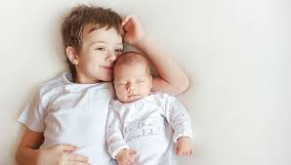
Hur kan syskon bli så olika?
Källa: Elisabeth Schönbeck
Elisabeth Schönbeck, beteendevetare och har fördjupat sig i syskonpositionens påverkan av personlighetsutveckling.
Ex. Vem får skulden om en vas går sönder? Storasyster/storebror eller lillasyster/lillebror? Oavsett vad som hänt får äldst oftast skulden till problem/jobb som skapas. Påverkar våra strategier för att vinna föräldrarnas gunst och kärlek.
Ingen placering i syskonskaran är bättre eller sämre, men den påverkar hur vi beter oss.

Slide 20
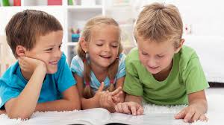
Placering i syskonskaran
-personlighetspåverkan?
Faktorer som påverkar graden av syskonpositionens inverkan på personlighet:
Placering i syskonskaran, äldst, mellan eller yngst, endabarn eller kanske sladdbarn. Att vara mellanbarn kan vara knepigt, men behöver inte vara det. En syster mellan två systrar kan riskera att inte bli sedd, medan en syster mellan två bröder ofta inte har samma problem.

Slide 21
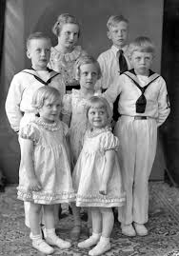
2. Könsfördelningen – homogena flick-, pojkkullar eller blandade kullar. Är det en kille som föds först eller en tjej?
Jämför att vara storasyster till småbröder med att vara storebror till småsystrar.
Generellt blir bröder till systrar lite mjukare och systrar som har bröder blir lite tuffare.
Generellt mer konkurrens mellan bröder, medan systrar vårdar och undervisar mer.

Slide 22
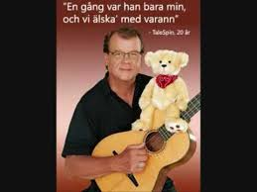
3. Antal syskon, en storebror till två bröder blir oftast tuffare och mer konkurrensinriktad än en storebror till en bror. En storasyster till flera småsyskon blir extra omhändertagande och ”storasyster”.

Slide 23
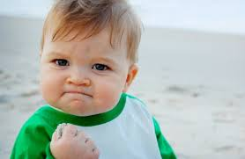
4. Åldersskillnaden mellan syskon. Om det är mer än sex år mellan syskonen finns ingen konkurrens. De blir då s.k. funktionella endabarn. Med 1 till 2,5 års mellanrum mellan syskonen blir konkurrensen hårdare och mindre möjlighet finns att utvecklas i egen takt.
Pseudotvillingar – mindre än 1,5-år mellan syskonen. Stor risk för syskonrivalitet.

Slide 24
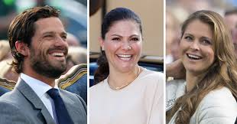
Lite kort om de specifika syskonpositionerna enl. Elisabeth Schönbeck.
Mellanbarnet – flexibelt och diplomatiskt
Yngsta barnet – ”den glade slarvern”
Äldsta barnet – ansvarstagande och ordentligt
Storasystrar faller oftare för män som är lillebröder.
Storasystrar skulle aldrig få för sig att kritisera chefen medan lillasystrar ser det som en sport.
Storasyskon sitter längst fram i klassrummet, ordentliga, lyssnar och är ambitiösa, medan småsyskonen sitter där bak och opponerar.

Slide 25

Pseudotvillingar – syskon som fötts med mindre än 1,5 år mellan sig. Blir allt vanligare. Psykologens vanligaste besökare.
Källa: ”Äldst, yngst eller mittemellan” Elisabeth Schönbeck (2008)

